Slide 1
FAKULTAS TEKNOLOGI INFORMASI
Matematika Diskrit
[ I057/ 3 SKS ]

Slide 2
Grup, Abelian Grup, Grup Siklik
Pertemuan 13

Slide 3
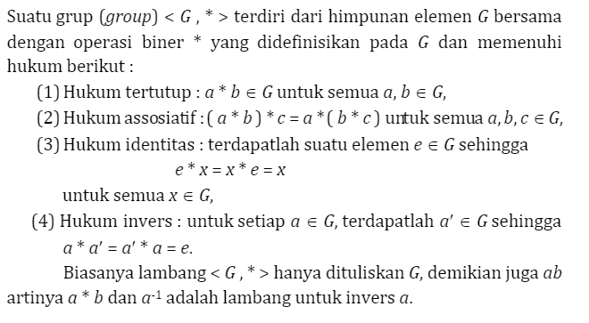
Group/Grup
Definisi

Slide 4
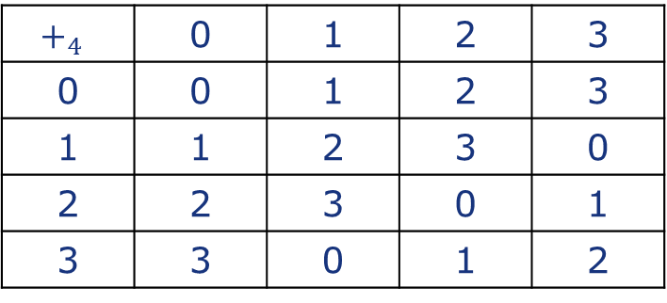
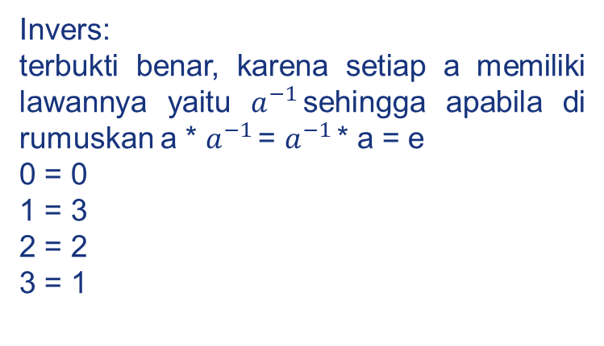
Contoh
$Z_{4}$ = {0,1,2,3} terhadap penambahan modulo 4
$$+_{4}$$ | 0 | 1 | 2 | 3
0 | 0 | 1 | 2 | 3
1 | 1 | 2 | 3 | 0
2 | 2 | 3 | 0 | 1
3 | 3 | 0 | 1 | 2
Tertutup:
terbukti benar karena setiap hasil penambahannya akan menghasilkan hasil yang ada pada table di modulo 5 tersebut
Asosiatif:
terbukti benar karena setiap
(a+b)+c = a+(b+c)
Invers:
terbukti benar, karena setiap a memiliki lawannya yaitu $a^{−1}$sehingga apabila di rumuskan a * $a^{−1 }$= $a^{−1 }$* a = e
0 = 0
1 = 3
2 = 2
3 = 1
Identitas :
terbukti benar karena memiliki 0
Dimana a*e = a

Slide 5
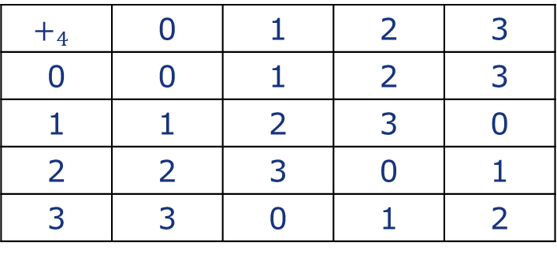
Abelian Group/Abelian Grup
Bila suatu Grup dan memenuhi hukum komutatif maka grup tersebut disebut Abelian Grup
$$+_{4}$$ | 0 | 1 | 2 | 3
0 | 0 | 1 | 2 | 3
1 | 1 | 2 | 3 | 0
2 | 2 | 3 | 0 | 1
3 | 3 | 0 | 1 | 2
Komutatif:
terbukti benar, karena a + b = b + a

Slide 6
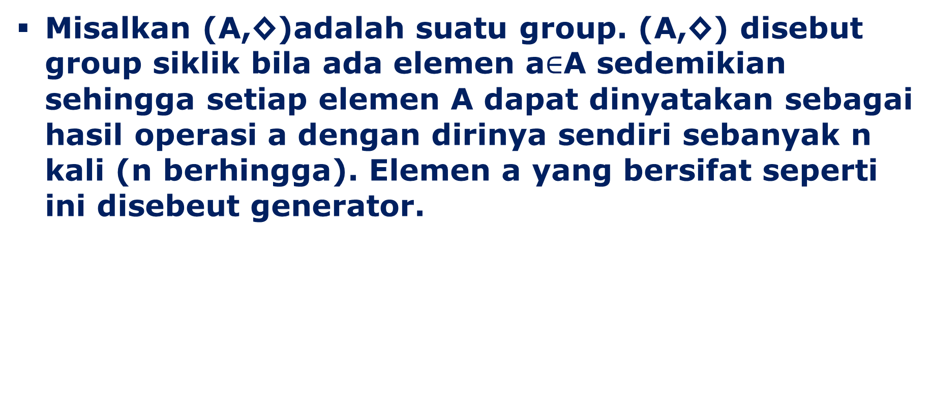
Group Siklik
Misalkan (A,◊)adalah suatu group. (A,◊) disebut group siklik bila ada elemen a$∈$A sedemikian sehingga setiap elemen A dapat dinyatakan sebagai hasil operasi a dengan dirinya sendiri sebanyak n kali (n berhingga). Elemen a yang bersifat seperti ini disebeut generator.

Slide 7
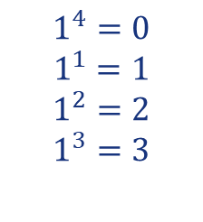

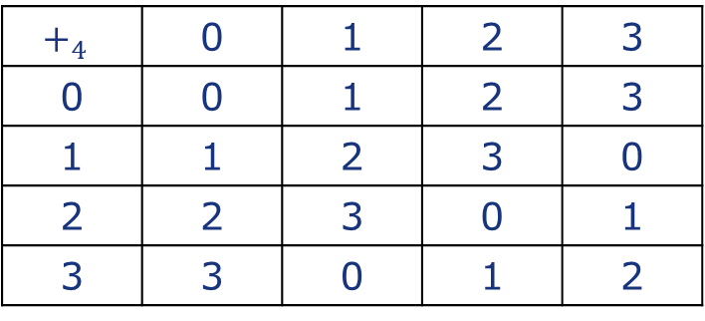
Contoh
$$+_{4}$$ | 0 | 1 | 2 | 3
0 | 0 | 1 | 2 | 3
1 | 1 | 2 | 3 | 0
2 | 2 | 3 | 0 | 1
3 | 3 | 0 | 1 | 2
$$Z_{4}= <1>$$
$$1^{4}=0$$
$$1^{1}=1$$
$$1^{2}=2$$
$$1^{3}=3$$

Slide 8


Kesimpulan
SELESAI

